Slide 1




Mahdi Mcheik
Pour obtenir le titre
Concepteur développeur d’applications
2024-2025

Slide 2


Qui Je suis?
Mahdi Mcheik
Parcours professionnel
Language préféré ?

Slide 3
Table des matières
- Contexte et problématique
- Cahier de charges et analyses des besoins
- Conception et développement
- Fonctionnalités
- Sécurités
- RGPD
- Tests
- Déploiement
- Axes d’amélioration

Slide 4



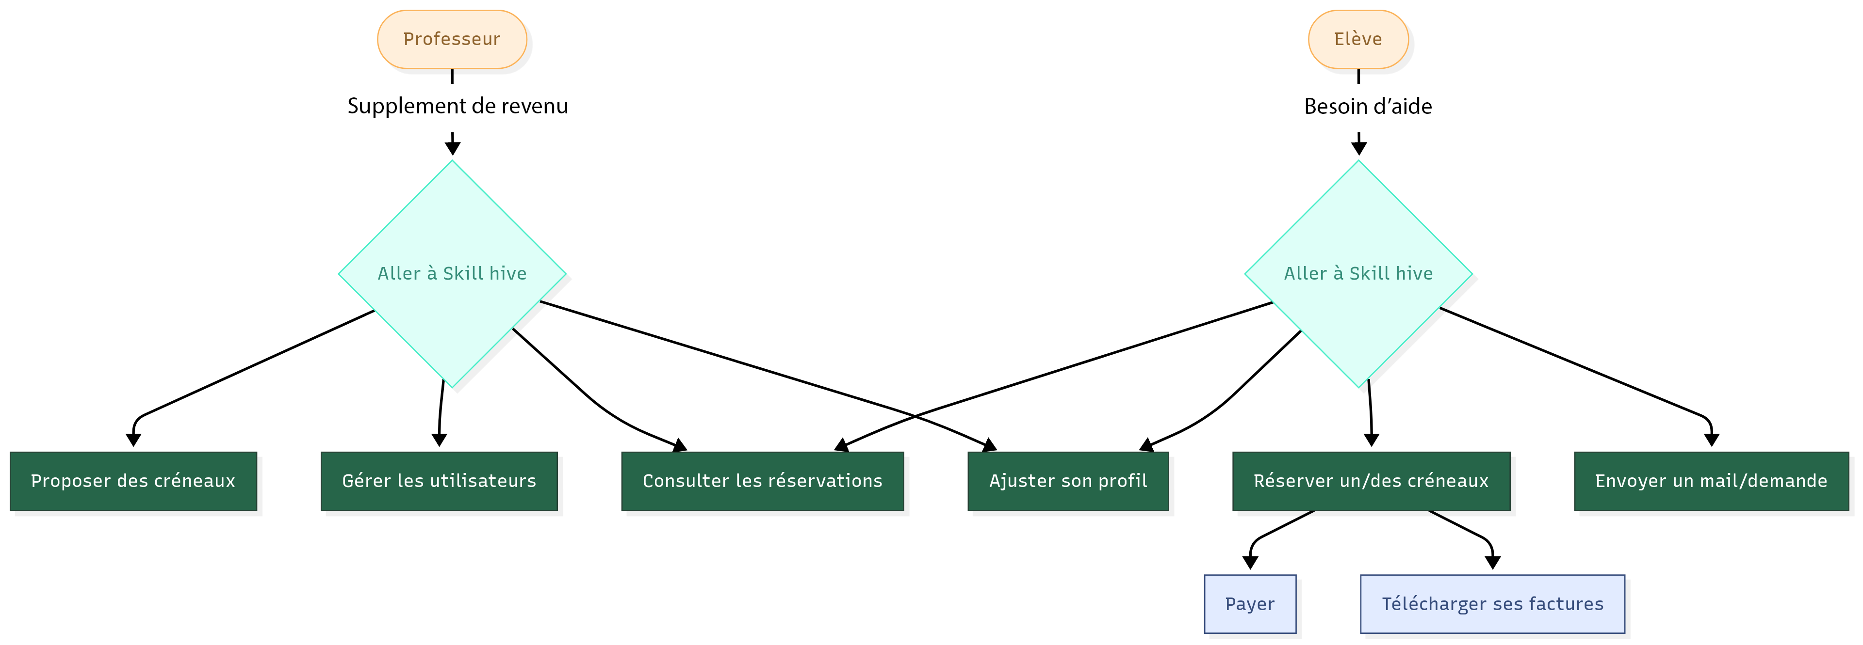
Fonctionnalités
Axes d’amélioration
Conception
Cahier de charges
Contexte et problématique
Tests
Documentation
Déploiement
Sécurité
RGPD
Contexte et problématique
Demande réelle d’un professeur particulier
la gestion des cours, des paiements se fait par téléphone/messages
Virements manuels
Communication complexe
Potentiels erreurs
Concevoir un outil simple
Aux élèves de s’inscrire, réserver un créneau disponible
créer, modifier et supprimer des créneaux
Suivi de cours
vérifier et consulter ses réservations.

Slide 5
Fonctionnalités
Axes d’amélioration
Conception
Cahier de charges
Contexte et problématique
Tests
Documentation
Déploiement
Sécurité
RGPD
Cahier des charges
Livrables attendus
Application web complète fonctionnelle
Documentation technique (Swagger + Compodoc)
Guide d'installation et déploiement
Tests automatisés (unitaires + intégration)
Exigences de performance
Support 10 000 utilisateurs simultanés
Temps de réponse API < 500ms
Génération PDF facture < 2 secondes
Déploiement sans interruption (zero downtime)
Exigences de sécurité
Authentification JWT + refresh tokens
Chiffrement AES des adresses personnelles
Conformité RGPD (consentements, droit à l'effacement)
Protection XSS, CSRF, injection SQL
Technologies :
Frontend : Angular 19 avec PrimeNG
Backend : .NET 8.0 avec Entity Framework Core
Base de données : PostgreSQL 15
Paiements : Intégration Stripe
HTTPS obligatoire avec certificats SSL
Notes:
Obligatoires :
Frontend : Angular 19 avec PrimeNG
Backend : .NET 8.0 avec Entity Framework Core
Base de données : PostgreSQL 15
Paiements : Intégration Stripe conforme PCI DSS
Conteneurisation Docker + déploiement VPS
HTTPS obligatoire avec certificats SSL
Recommandations :
Architecture API REST + SignalR temps réel
Tests unitaires >80% couverture services critiques
Documentation Swagger automatique
CI/CD avec GitHub Actions
4. Exigences de sécurité
Authentification JWT + refresh tokens
Chiffrement AES des adresses personnelles
Conformité RGPD (consentements, droit à l'effacement)
Protection XSS, CSRF, injection SQL
Hachage BCrypt pour mots de passe
5. Exigences de performance
Support 10 000 utilisateurs simultanés
Temps de réponse API < 500ms
Génération PDF facture < 2 secondes
Déploiement sans interruption (zero downtime)
6. Livrables attendus
Application web complète fonctionnelle
Documentation technique (Swagger + Compodoc)
Guide d'installation et déploiement
Tests automatisés (unitaires + intégration)
Code source versionné (Git)

Slide 6
Fonctionnalités
Axes d’amélioration
Conception
Cahier de charges
Contexte et problématique
Tests
Documentation
Déploiement
Sécurité
RGPD
Analyse et illustration

Slide 7








Fonctionnalités
Axes d’amélioration
Conception
Cahier de charges
Contexte et problématique
Tests
Documentation
Déploiement
Sécurité
RGPD
Conception
Client
Angular 19
Full Calendar
SignalR
API
.Net 8.0
SignalR
Stripe
QuestPDF
Hangfire
Base de données
Postgres
PgAdmin
Demo Skill-hive
Fonctionnalités
Sécurité
RGPD
Axes d’amélioration
Conception
Cahier de charges
Contexte et problématique

Slide 8
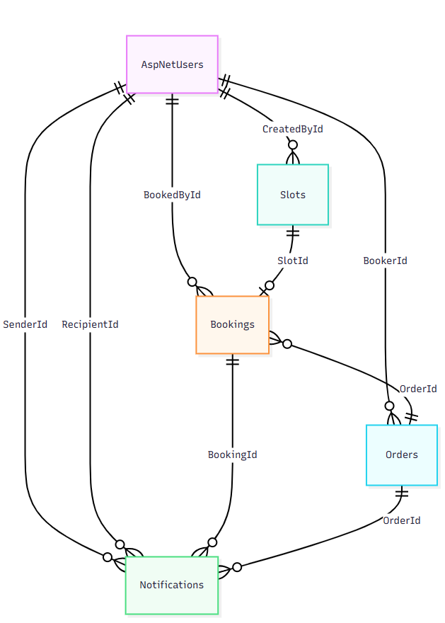
Fonctionnalités
Axes d’amélioration
Conception
Cahier de charges
Contexte et problématique
Tests
Documentation
Déploiement
Sécurité
RGPD
Conception
Professeur : a un profil (formations + adresses)
Élève : a un profil.
Professeur : peut créer plusieurs créneaux horaires
Créneau : un créneau est proposé par le professeur
Créneau : peut être réservé une seule fois par un seul élève
Réservation : est toujours liée à un seul créneau (1,1) et à un seul élève (1,1).
- Commande : une réservation appartient à une seule commande (N,1), mais une commande peut contenir plusieurs réservations (1,N).

Slide 9
Fonctionnalités
Axes d’amélioration
Conception
Cahier de charges
Contexte et problématique
Tests
Documentation
Déploiement
Sécurité
RGPD
Fonctionnalités
Authentication & User Management
Gestion des créneaux et réservations
Consultations
Suivi
Payments en ligne
Facturation
Contact

Slide 10
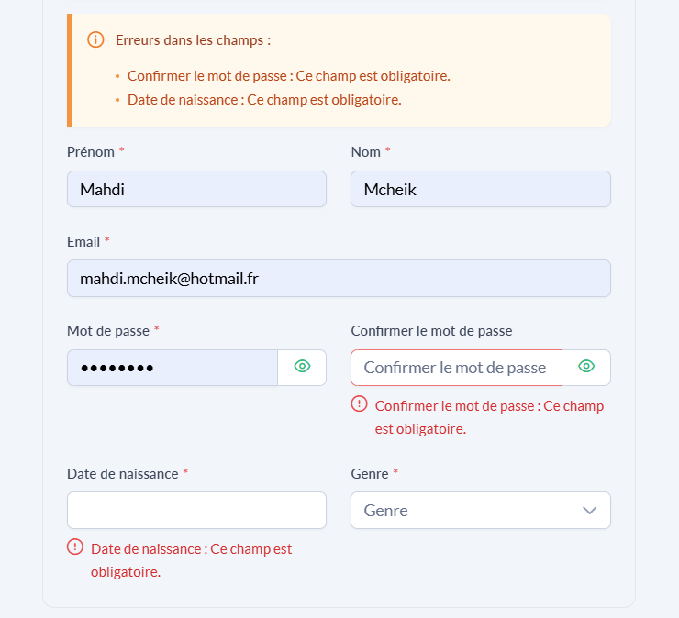
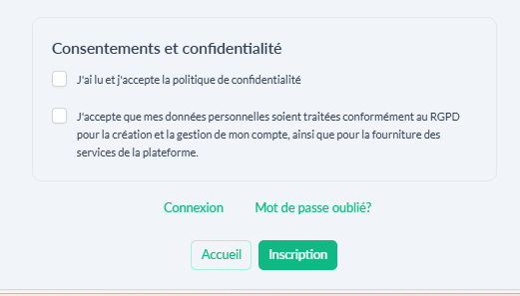
Fonctionnalités
Axes d’amélioration
Conception
Cahier de charges
Contexte et problématique
Tests
Documentation
Déploiement
Sécurité
RGPD
Fonctionnalités
Authentication & User Management
Inscription
1. Collecte des informations
Informations personnelles
Validation en temps réel avec feedback immédiat
Vérification de la robustesse du mot de passe
Gestion des créneaux et réservations
Consultations
Suivi
Payments en ligne
2. Consentements RGPD
Acceptation obligatoire de la politique de confidentialité
Autorisation de traitement des données personnelles
Validation par email pour activer le compte
Facturation
Contact

Slide 11
Fonctionnalités
Axes d’amélioration
Conception
Cahier de charges
Contexte et problématique
Tests
Documentation
Déploiement
Sécurité
RGPD
Fonctionnalités
Authentication & User Management
Inscription
1. Collecte des informations
Informations personnelles
Validation en temps réel avec feedback immédiat
Vérification de la robustesse du mot de passe
Gestion des créneaux et réservations
Consultations
Suivi
Payments en ligne
2. Consentements RGPD
Acceptation obligatoire de la politique de confidentialité
Autorisation de traitement des données personnelles
Validation par email pour activer le compte
Facturation
Contact

Slide 12
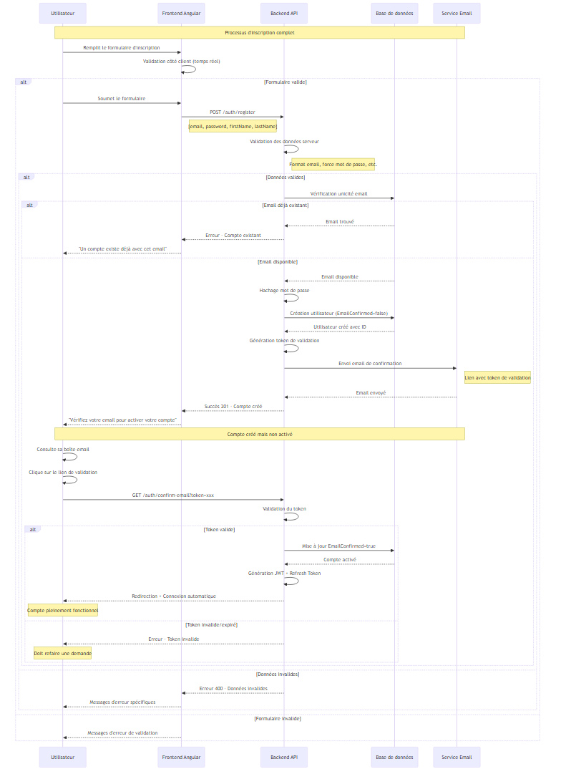
Fonctionnalités
Fonctionnalités
Axes d’amélioration
Conception
Cahier de charges
Contexte et problématique
Tests
Documentation
Déploiement
Sécurité
RGPD
Authentication & User Management
Gestion des créneaux et réservations
Consultations
Suivi
Payments en ligne
Facturation
Contact
Fonctionnalités
Sécurité
RGPD
Axes d’amélioration
Conception
Cahier de charges
Contexte et problématique

Slide 13
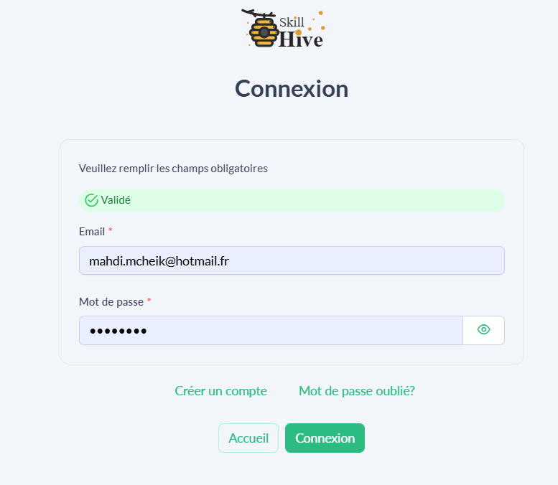
Fonctionnalités
Axes d’amélioration
Conception
Cahier de charges
Contexte et problématique
Tests
Documentation
Déploiement
Sécurité
RGPD
Fonctionnalités
Authentication & User Management
Connection
Gestion des créneaux et réservations
Identification par email
Saisie de l'email et du mot de passe
Validation en temps réel des champs
Messages d'erreur contextuels
Consultations
Suivi
Payments en ligne
Facturation
Contact

Slide 14
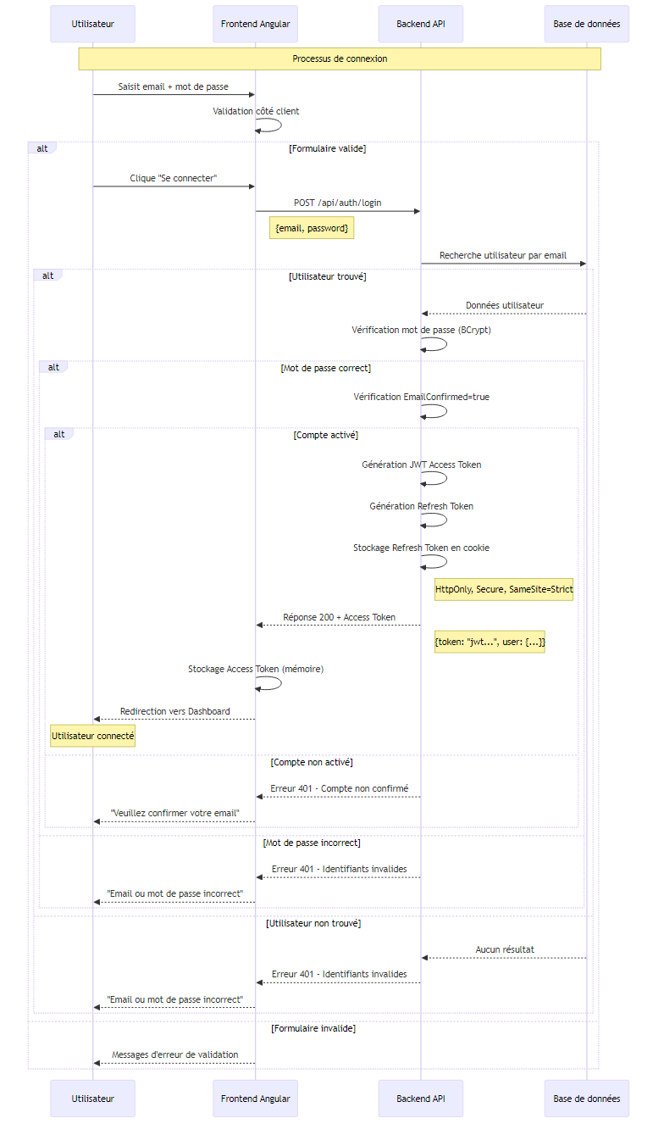
Fonctionnalités
Fonctionnalités
Axes d’amélioration
Conception
Cahier de charges
Contexte et problématique
Tests
Documentation
Déploiement
Sécurité
RGPD
Authentication & User Management
Gestion des créneaux et réservations
Consultations
Suivi
Payments en ligne
Facturation
Contact
Fonctionnalités
Sécurité
RGPD
Axes d’amélioration
Conception
Cahier de charges
Contexte et problématique

Slide 15

Fonctionnalités
Axes d’amélioration
Conception
Cahier de charges
Contexte et problématique
Tests
Documentation
Déploiement
Sécurité
RGPD
Fonctionnalités
Authentication & User Management
Gestion de mot de passe
Gestion des créneaux et réservations
Consultations
Suivi
Mot de passe oublié
Formulaire de demande
Mail de récupération
Formulaire de changement
Payments en ligne
Facturation
Contact

Slide 16
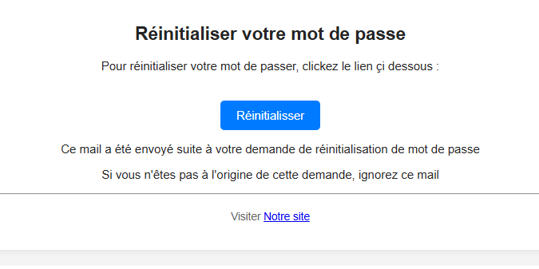
Fonctionnalités
Axes d’amélioration
Conception
Cahier de charges
Contexte et problématique
Tests
Documentation
Déploiement
Sécurité
RGPD
Fonctionnalités
Authentication & User Management
Gestion des créneaux et réservations
Consultations
Gestion de mot de passe
Suivi
Mot de passe oublié
Formulaire de demande
Mail de récupération
Formulaire de changement
Payments en ligne
Facturation
Contact

Slide 17
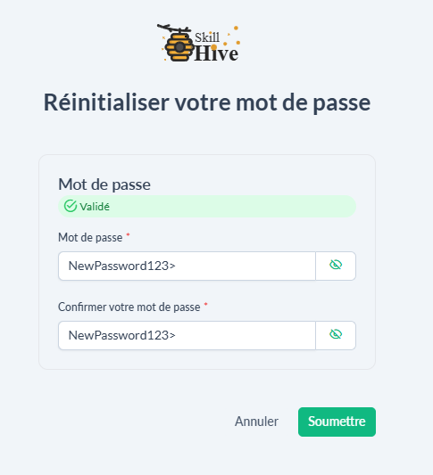
Fonctionnalités
Axes d’amélioration
Conception
Cahier de charges
Contexte et problématique
Tests
Documentation
Déploiement
Sécurité
RGPD
Fonctionnalités
Authentication & User Management
Gestion des créneaux et réservations
Consultations
Gestion de mot de passe
Suivi
Mot de passe oublié
Formulaire de demande
Mail de récupération
Formulaire de changement
Payments en ligne
Facturation
Contact

Slide 18
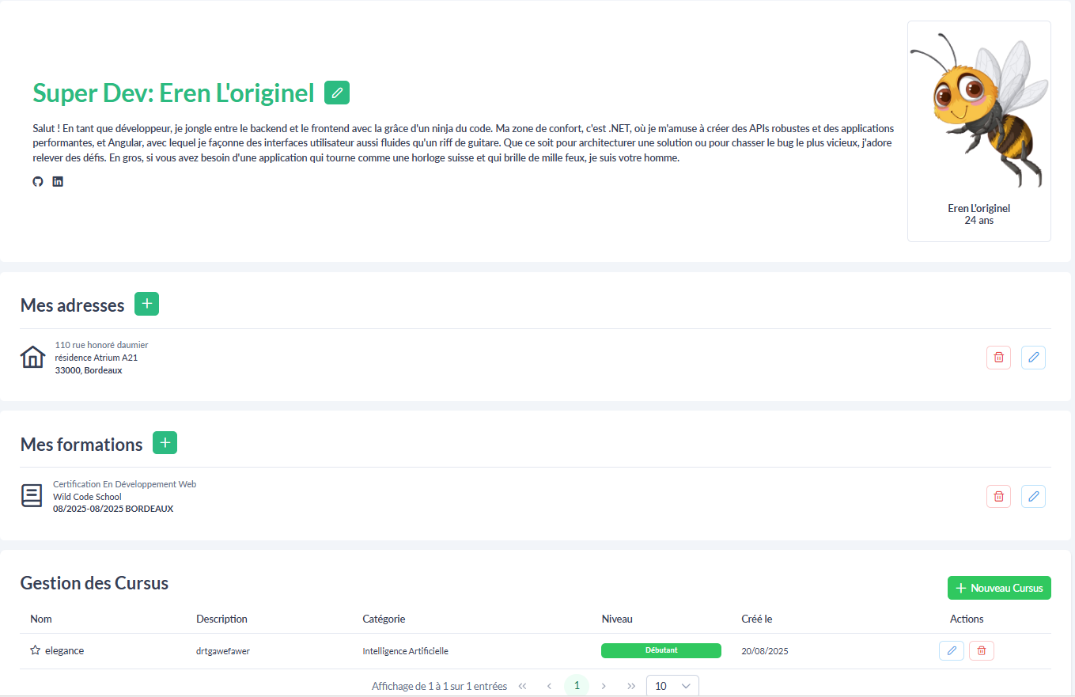
Fonctionnalités
Axes d’amélioration
Conception
Cahier de charges
Contexte et problématique
Tests
Documentation
Déploiement
Sécurité
RGPD
Fonctionnalités
Authentication & User Management
Gestion des créneaux et réservations
Consultations
Suivi
Payments en ligne
Facturation
Contact

Slide 19
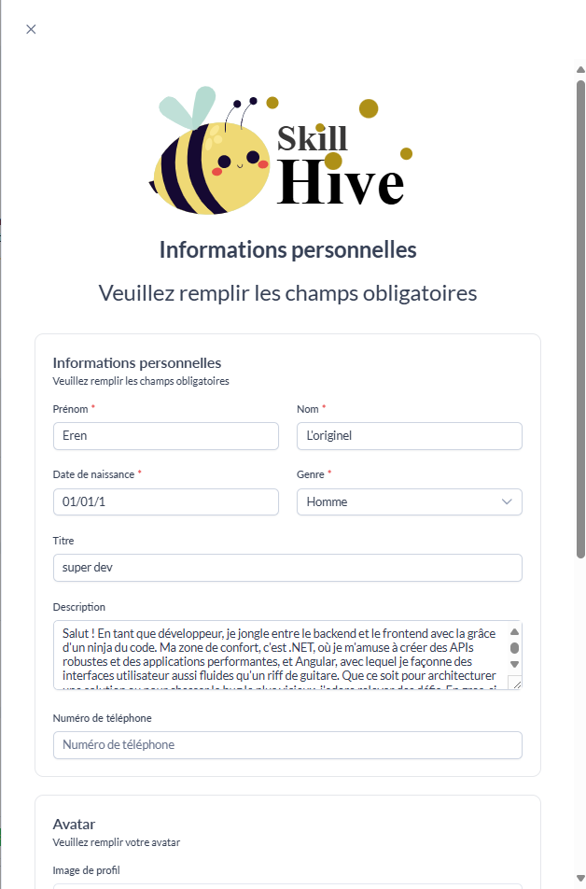
Table des matières
Espace Utilisateur
Fonctionnalités
Axes d’amélioration
Conception
Cahier de charges
Contexte et problématique
Tests
Documentation
Déploiement
Sécurité
RGPD
Gestion des créneaux et réservations
Profil
Consultations
Suivi
Payments en ligne
Facturation
Contact

Slide 20
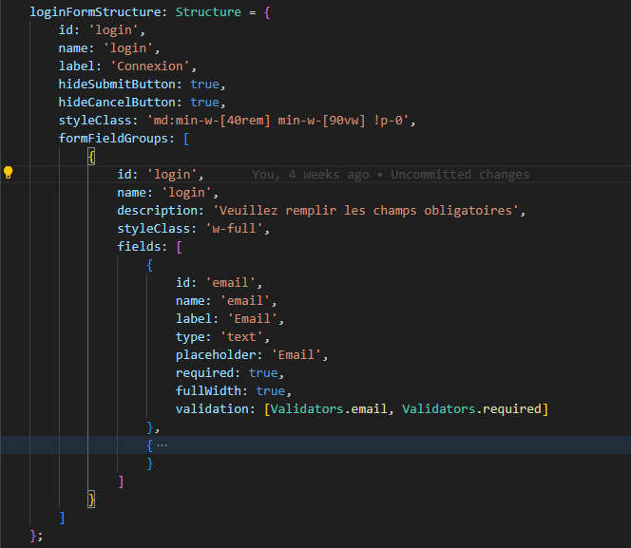
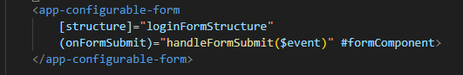
Fonctionnalités
Axes d’amélioration
Conception
Cahier de charges
Contexte et problématique
Tests
Documentation
Déploiement
Sécurité
RGPD
Fonctionnalités
Authentication & User Management
Formualires
Configuration
Génération du formulaire
Récupérer des valeurs
Gestion des créneaux et réservations
Consultations
Suivi
Payments en ligne
Facturation
Contact

Slide 21
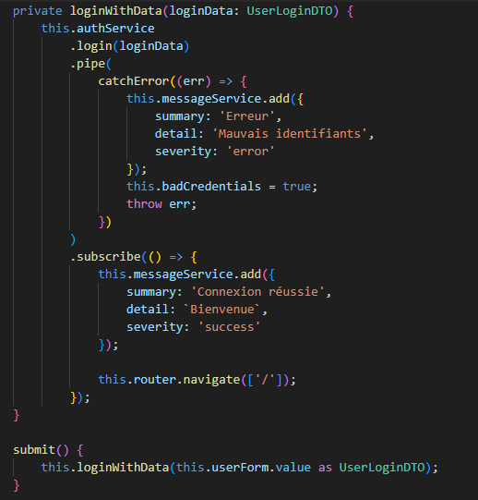
Fonctionnalités
Axes d’amélioration
Conception
Cahier de charges
Contexte et problématique
Tests
Documentation
Déploiement
Sécurité
RGPD
Fonctionnalités
Authentication & User Management
Formualires
Configuration
Génération du formulaire
Récupérer des valeurs
Gestion des créneaux et réservations
Consultations
Suivi
Payments en ligne
Facturation
Contact

Slide 22
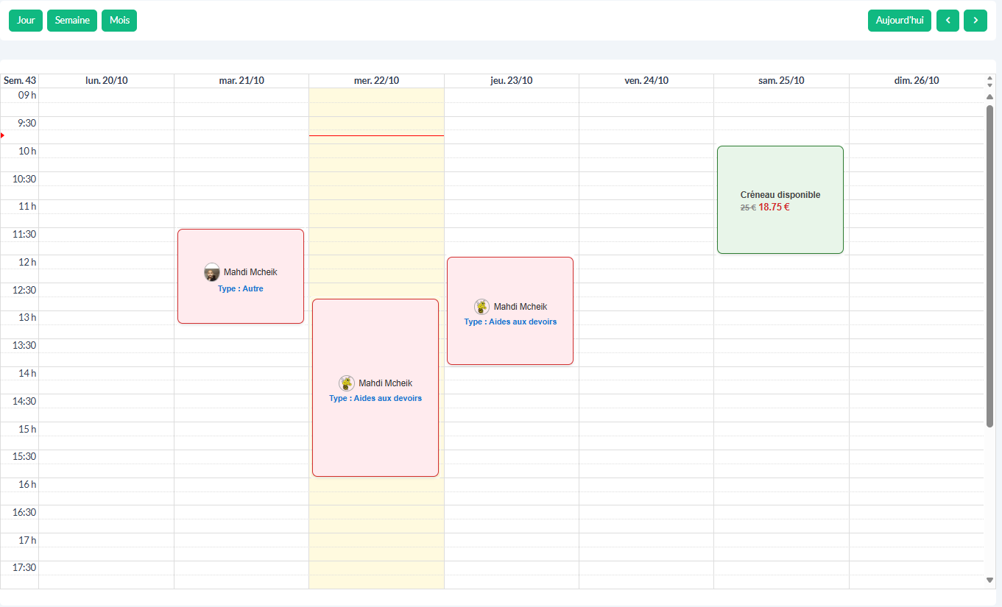
Authentication & User Management
Fonctionnalités
Axes d’amélioration
Conception
Cahier de charges
Contexte et problématique
Tests
Documentation
Déploiement
Sécurité
RGPD
Fonctionnalités
Gestion des créneaux et réservations
FullCalendar
Customisablité
Facilité
Gratuit
Consultations
Suivi
Payments en ligne
Facturation
Contact
Notes:
Configurable facilement
Acces api facile
Bien documenté

Slide 23
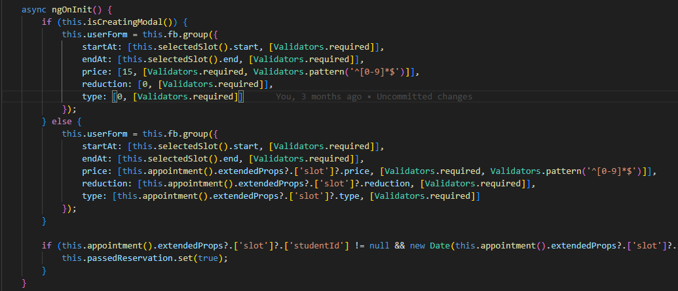
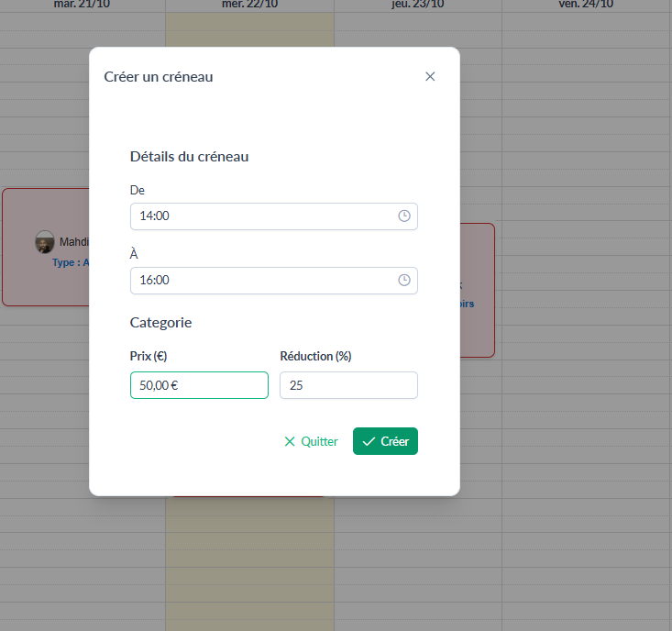
Fonctionnalités
Axes d’amélioration
Conception
Cahier de charges
Contexte et problématique
Tests
Documentation
Déploiement
Sécurité
RGPD
Fonctionnalités
Gestion des créneaux et réservations
FullCalendar
Customisablité
Facilité
Gratuit
Consultations
Suivi
Payments en ligne
Facturation
Contact
Notes:
En tant que prof, je peux créer des créneaux facilment tout en gardant un verification visuelle,
Moins d’erreur de mal attention
Regles de drag and drop à respecter
Contraintes imposer programatiquement de plus les verification coté API

Slide 24
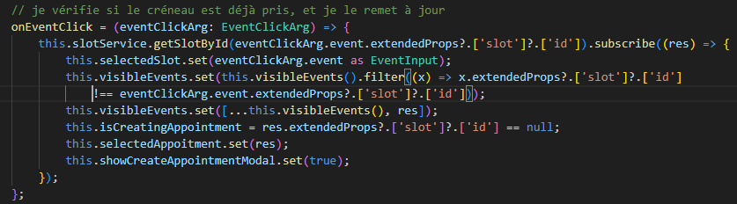
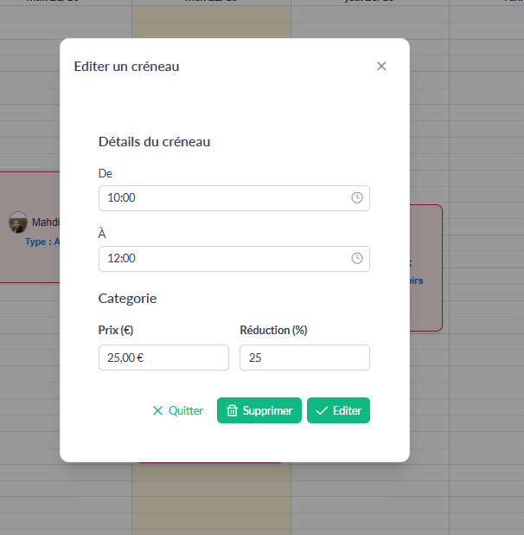
Fonctionnalités
Axes d’amélioration
Conception
Cahier de charges
Contexte et problématique
Tests
Documentation
Déploiement
Sécurité
RGPD
Fonctionnalités
Gestion des créneaux et réservations
FullCalendar
Customisablité
Facilité
Gratuit
Consultations
Suivi
Payments en ligne
Facturation
Contact
Notes:
Pour l’édition il y a une etape supplementaire
Je veirifie d’abors cotes api si le creneau est disponible ; et en fonction de la reponse je ,et à jour le creneaux et
j’ouvre le modal convenable

Slide 25
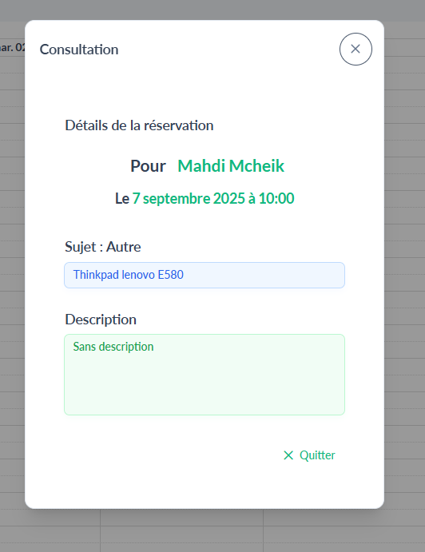
Fonctionnalités
Axes d’amélioration
Conception
Cahier de charges
Contexte et problématique
Tests
Documentation
Déploiement
Sécurité
RGPD
Fonctionnalités
Gestion des créneaux et réservations
FullCalendar
Customisablité
Facilité
Gratuit
Consultations
Suivi
Payments en ligne
Facturation
Contact
Notes:
Pour l’édition il y a une etape supplementaire
Je veirifie d’abors cotes api si le creneau est disponible ; et en fonction de la reponse je ,et à jour le creneaux et
j’ouvre le modal convenable

Slide 26
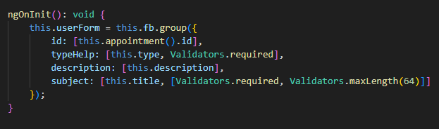
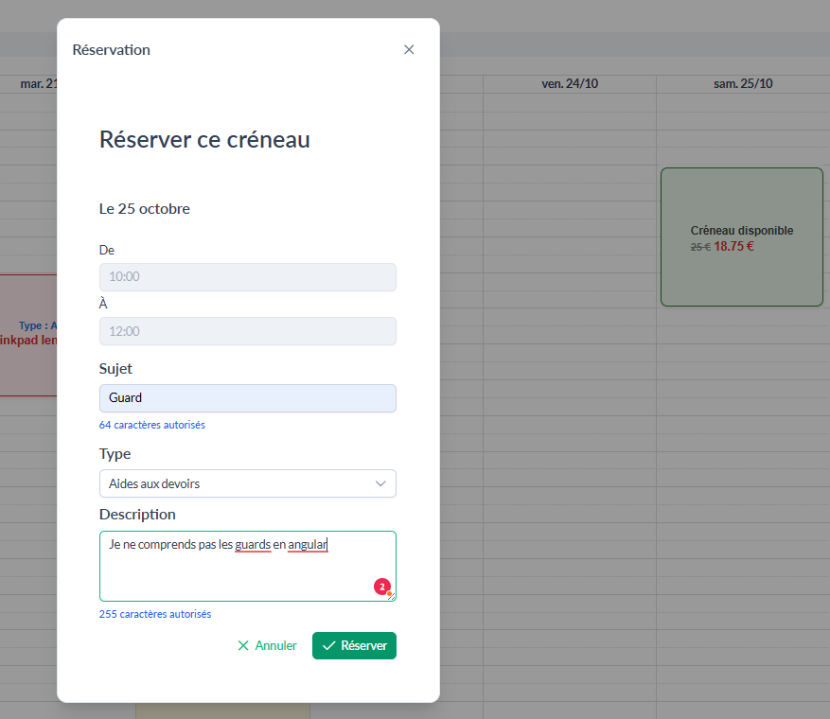
Fonctionnalités
Axes d’amélioration
Conception
Cahier de charges
Contexte et problématique
Tests
Documentation
Déploiement
Sécurité
RGPD
Fonctionnalités
Gestion des créneaux et réservations
FullCalendar
Customisablité
Facilité
Gratuit
Consultations
Suivi
Payments en ligne
Facturation
Contact
Notes:
Cote eleve, il ne voit que ses reservations et les crenequ disponible

Slide 27
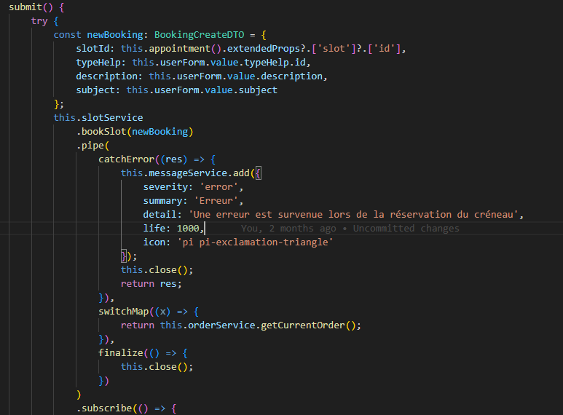
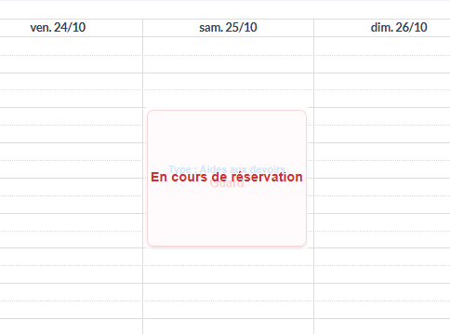
Fonctionnalités
Axes d’amélioration
Conception
Cahier de charges
Contexte et problématique
Tests
Documentation
Déploiement
Sécurité
RGPD
Fonctionnalités
Gestion des créneaux et réservations
FullCalendar
Customisablité
Facilité
Gratuit
Consultations
Suivi
Payments en ligne
Facturation
Contact
Notes:
Cote eleve, il ne voit que ses reservations et les crenequ disponible

Slide 28
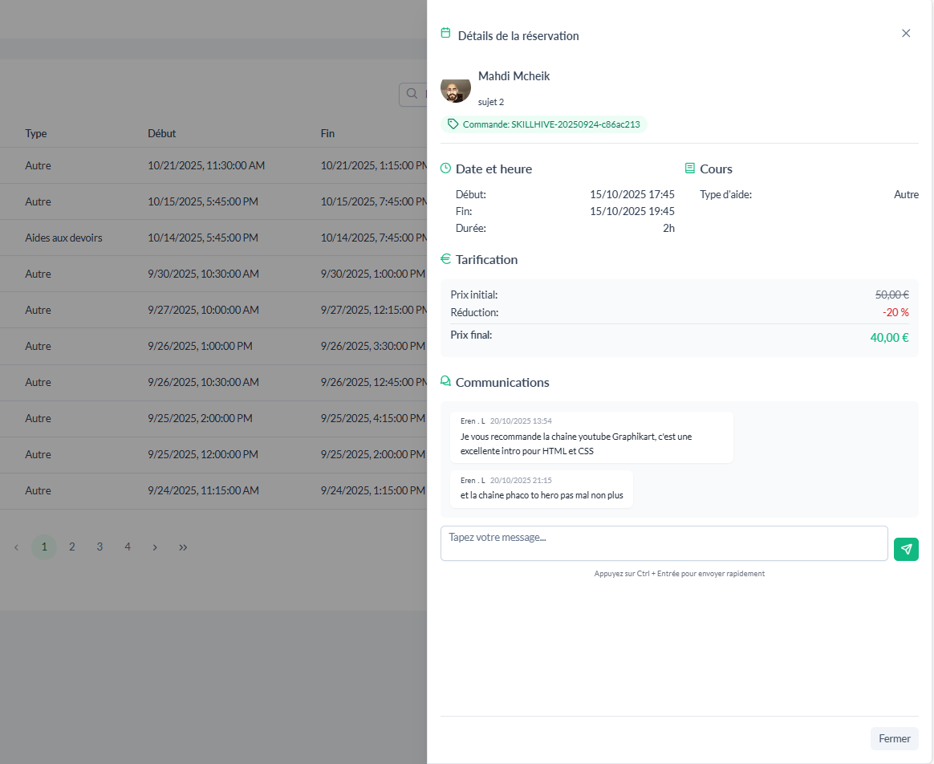
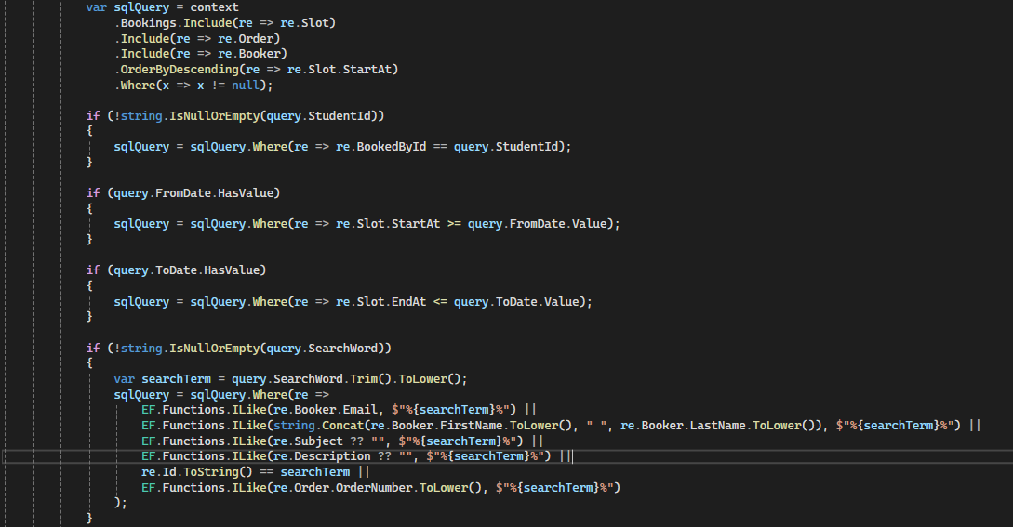
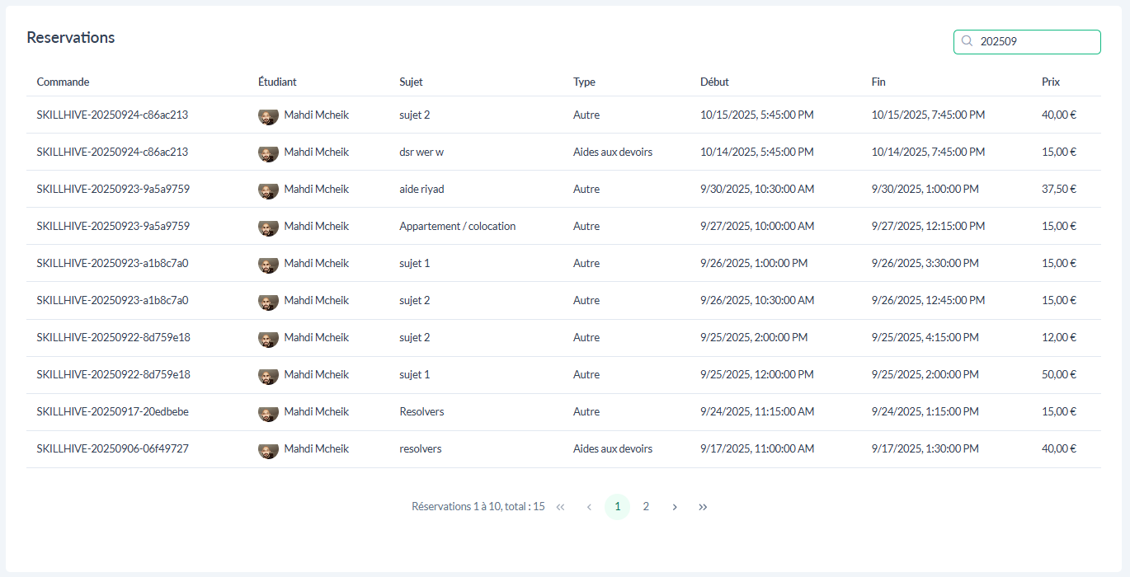
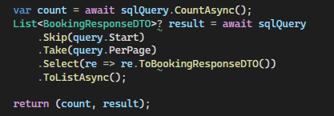
Gestion des créneaux et réservations
Fonctionnalités
Axes d’amélioration
Conception
Cahier de charges
Contexte et problématique
Tests
Documentation
Déploiement
Sécurité
RGPD
Fonctionnalités
Consultations
FullCalendar
Customisablité
Facilité
Gratuit
Gestion des créneaux et réservations
Suivi
Payments en ligne
Facturation
Contact
Notes:
Je construit le query => sql
J ajoute les filtres et en suite je traite la recherche qui est un cas particulier

Slide 29
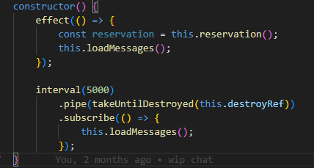
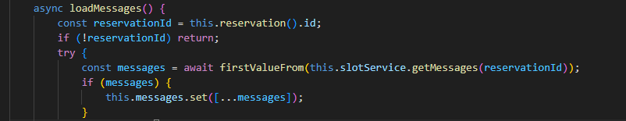
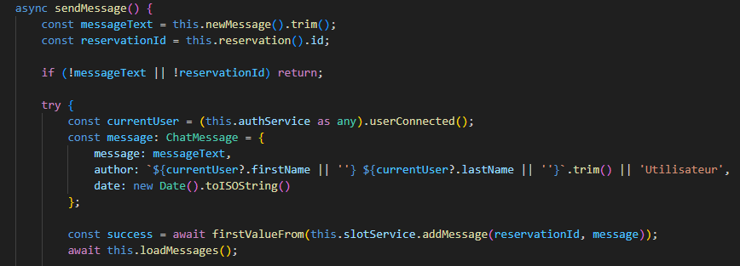
Gestion des créneaux et réservations
Fonctionnalités
Axes d’amélioration
Conception
Cahier de charges
Contexte et problématique
Tests
Documentation
Déploiement
Sécurité
RGPD
Fonctionnalités
Suivi
Notes:
Je construit le query => sql
J ajoute les filtres et en suite je traite la recherche qui est un cas particulier

Slide 30
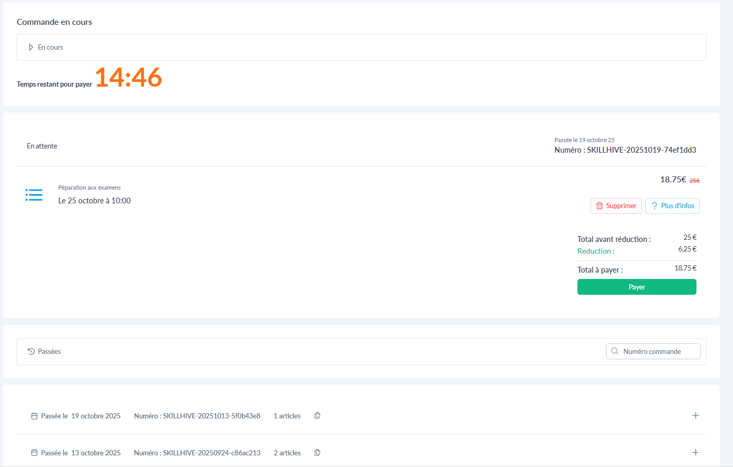
Gestion des créneaux et réservations
Fonctionnalités
Axes d’amélioration
Conception
Cahier de charges
Contexte et problématique
Tests
Documentation
Déploiement
Sécurité
RGPD
Fonctionnalités
Payments en ligne
15 minutes pour payer
Compteur dynamique
Sécurité
Renouvellement
Notes:
Je construit le query => sql
J ajoute les filtres et en suite je traite la recherche qui est un cas particulier

Slide 31
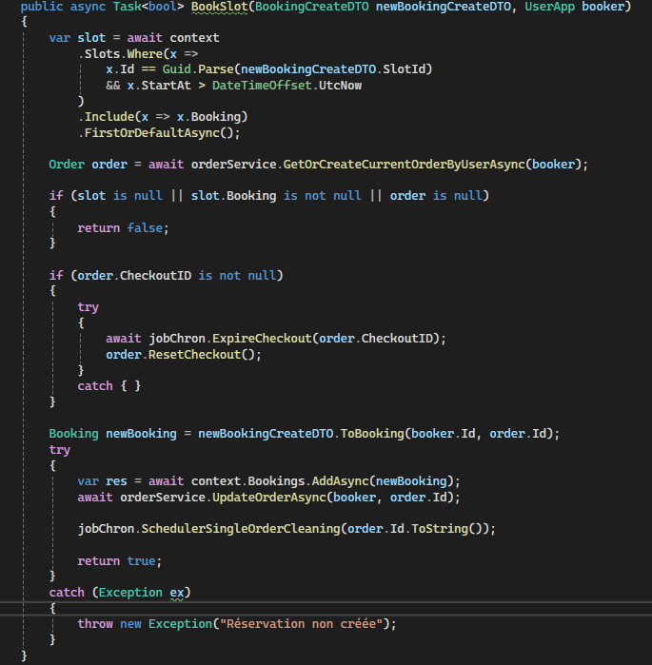
Fonctionnalités
Axes d’amélioration
Conception
Cahier de charges
Contexte et problématique
Tests
Documentation
Déploiement
Sécurité
RGPD
Fonctionnalités
Payments en ligne
Notes:
Je construit le query => sql
J ajoute les filtres et en suite je traite la recherche qui est un cas particulier

Slide 32
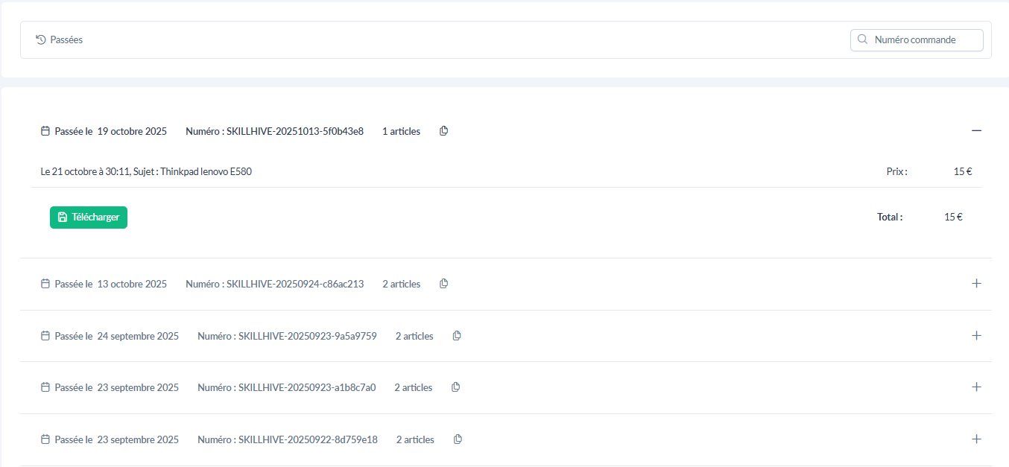
Payments en ligne
Fonctionnalités
Axes d’amélioration
Conception
Cahier de charges
Contexte et problématique
Tests
Documentation
Déploiement
Sécurité
RGPD
Fonctionnalités
Facturation
Notes:
Je construit le query => sql
J ajoute les filtres et en suite je traite la recherche qui est un cas particulier

Slide 33
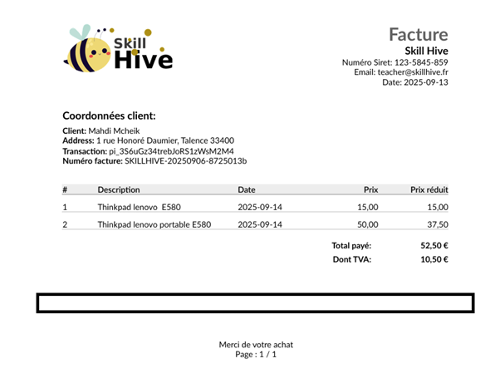
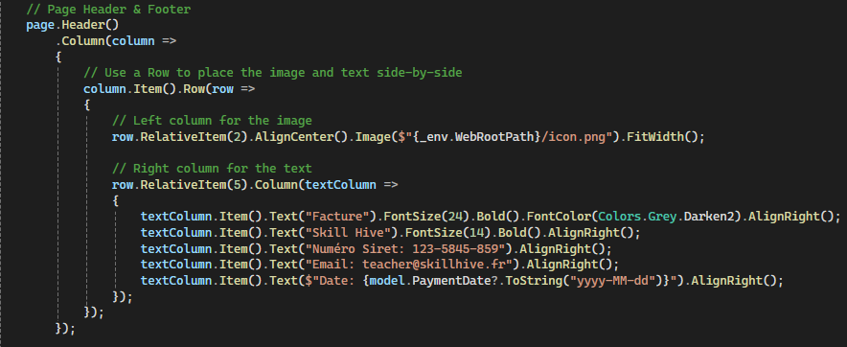
Fonctionnalités
Axes d’amélioration
Conception
Cahier de charges
Contexte et problématique
Tests
Documentation
Déploiement
Sécurité
RGPD
Fonctionnalités
Facturation
FullCalendar
Customisablité
Facilité
Gratuit
Gestion des créneaux et réservations
Consultations
Suivi
Payments en ligne
Contact
Notes:
Je construit le query => sql
J ajoute les filtres et en suite je traite la recherche qui est un cas particulier

Slide 34
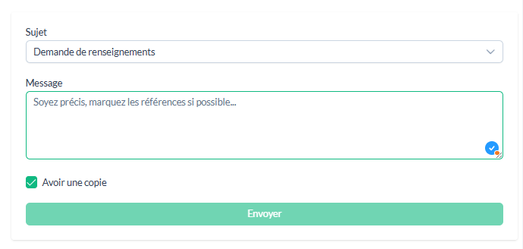
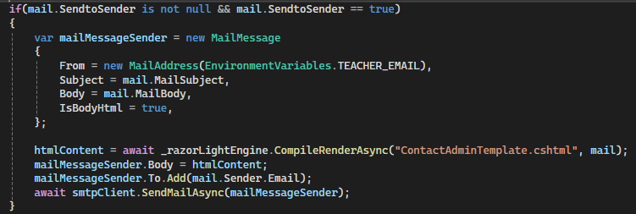
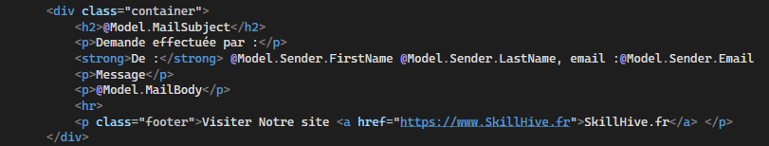
Facturation
Fonctionnalités
Axes d’amélioration
Conception
Cahier de charges
Contexte et problématique
Tests
Documentation
Déploiement
Sécurité
RGPD
Fonctionnalités
Contact
Formulaire simple
Possibilité d’avoir une copie
Notes:
Je construit le query => sql
J ajoute les filtres et en suite je traite la recherche qui est un cas particulier

Slide 35
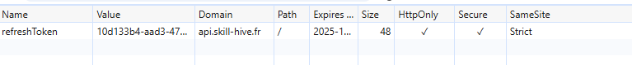
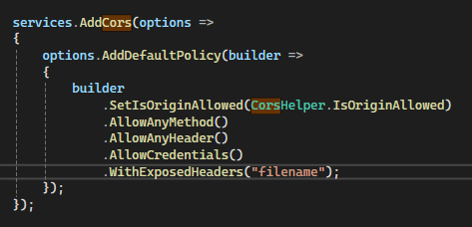
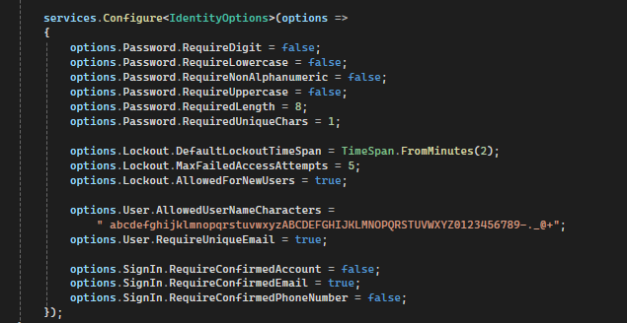
Fonctionnalités
Axes d’amélioration
Conception
Cahier de charges
Contexte et problématique
Tests
Documentation
Déploiement
Sécurité
RGPD
Sécurité
Cookies => secure, strict et httpOnly
Token => est stoqué en mémoire
Sanitisation des entrées
ORM => LINQ (Préconstruite) en SQL
Cors => origine authorisé
Notes:
Protection XSS (Cross-Site Scripting)
1. Stockage sécurisé des tokens
JWT en mémoire uniquement : Les tokens d'accès ne sont jamais stockés dans le localStorage ou sessionStorage, éliminant le risque d'exfiltration via du code JavaScript malveillant
Pas de persistance locale : Les données sensibles sont stockées en variables JavaScript temporaires
2. Cookie HttpOnly pour le refresh token
Le refresh token est stocké dans un cookie avec l'attribut HttpOnly
Inaccessible au JavaScript : Empêche le vol par des scripts injectés
Protection contre l'exfiltration de données d'authentification
3. Protection native d'Angular
Sanitisation automatique : Angular intègre nativement une protection contre l'injection de scripts dans les templates
Échappement automatique : Les données utilisateur sont automatiquement échappées lors de l'affichage
CSRF (Cross-Site Request Forgery)
1. Cookie SameSite=Strict
Configuration SameSite=Strict sur le refresh token
Empêche l'envoi automatique du cookie lors de requêtes cross-origin
Bloque les attaques depuis des sites tiers
2. JWT dans les headers Authorization
Utilisation de JWT dans les headers Authorization: Bearer {token}
Nécessite une action JavaScript explicite : Impossible depuis un site tiers
Les attaques CSRF classiques (formulaires HTML) ne peuvent pas envoyer de headers personnalisés
3. Validation d'origine côté backend
Vérification systématique de l'origine des requêtes côté serveur
Contrôle des headers Origin et Referer

Slide 36
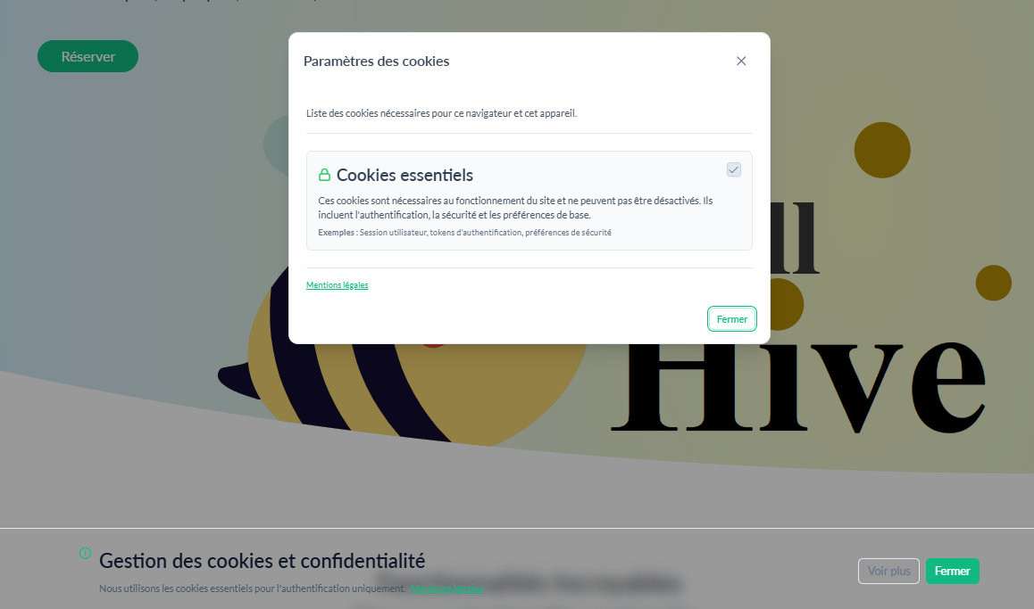
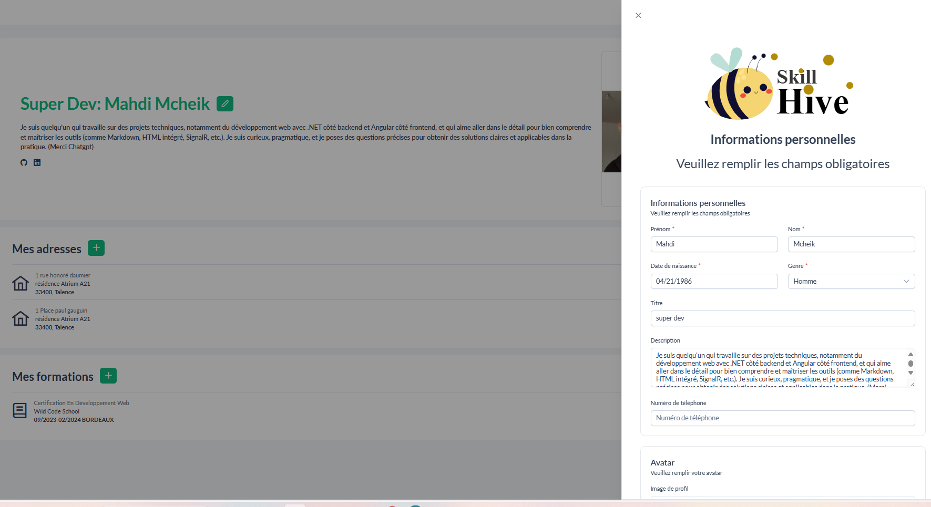
Fonctionnalités
Axes d’amélioration
Conception
Cahier de charges
Contexte et problématique
Tests
Documentation
Déploiement
Sécurité
RGPD
RGPD
FullCalendar
Customisablité
Facilité
Gratuit
Consentement explicite
Droits des utilisateurs
Droit d'accès
Droit de rectification
Adresses chiffrées
Gestion des créneaux et réservations
Consultations
Suivi
Payments en ligne
Facturation
Notes:
Meme si L'application utilise uniquement les cookies essentiels à l'authentification, et c'est marqué explicitement.
Il faut accepter la l'utilisation des cookies essentiels,
Chiffrement des données sensibles : le nom de la rue et le numéro — sont chiffrées avant d’être stockées, et seulement en passant par le site en etant authentifié et authorisé à acceder aux donner qu’on peut lire ces donées
acces : L'utilisateur peut consulter son profil en tout moment, via la page de profil.
Rectification : Interface de modification des données personnelles

Slide 37
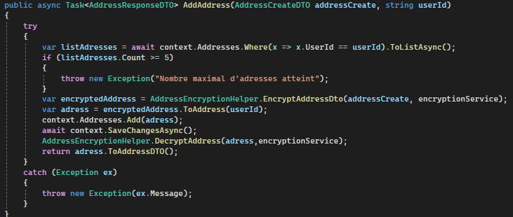
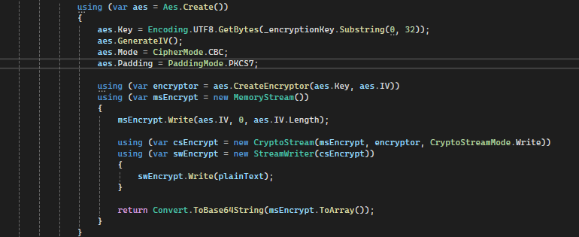
Fonctionnalités
Axes d’amélioration
Conception
Cahier de charges
Contexte et problématique
Tests
Documentation
Déploiement
Sécurité
RGPD
RGPD
Adresses chiffrées
Consentement explicite
Droits des utilisateurs
Droit d'accès
Droit de rectification
Notes:
Meme si L'application utilise uniquement les cookies essentiels à l'authentification, et c'est marqué explicitement.
Il faut accepter la l'utilisation des cookies essentiels,
Chiffrement des données sensibles : le nom de la rue et le numéro — sont chiffrées avant d’être stockées, et seulement en passant par le site en etant authentifié et authorisé à acceder aux donner qu’on peut lire ces donées
acces : L'utilisateur peut consulter son profil en tout moment, via la page de profil.
Rectification : Interface de modification des données personnelles

Slide 38
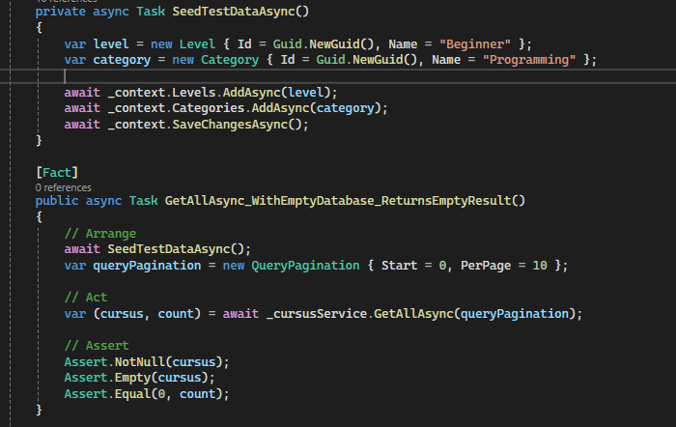
Fonctionnalités
Axes d’amélioration
Conception
Cahier de charges
Contexte et problématique
Tests
Documentation
Déploiement
Sécurité
RGPD
Tests
FullCalendar
Customisablité
Facilité
Gratuit
Tests unitaires
Tests d’intégration
Tests de charge
Gestion des créneaux et réservations
Consultations
Suivi
Payments en ligne
Facturation
Contact
Notes:
Je construit le query => sql
J ajoute les filtres et en suite je traite la recherche qui est un cas particulier

Slide 39
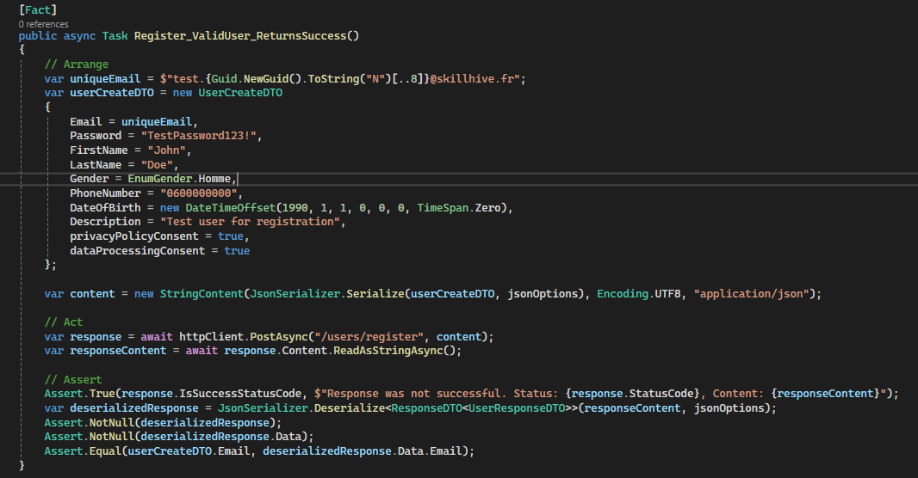
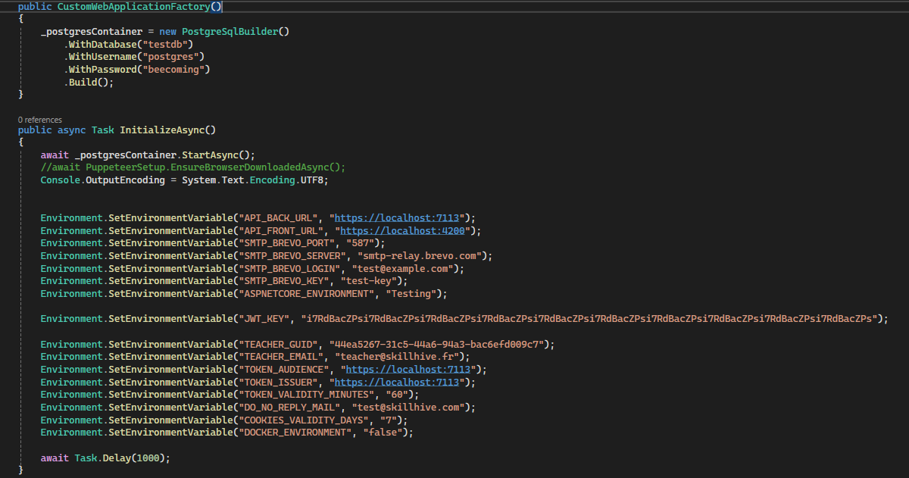
Fonctionnalités
Axes d’amélioration
Conception
Cahier de charges
Contexte et problématique
Tests
Documentation
Déploiement
Sécurité
RGPD
Tests
FullCalendar
Customisablité
Facilité
Gratuit
Tests unitaires
Tests d’intégration
Tests de charge
Gestion des créneaux et réservations
Consultations
Suivi
Payments en ligne
Facturation
Contact
Notes:
Je construit le query => sql
J ajoute les filtres et en suite je traite la recherche qui est un cas particulier

Slide 40
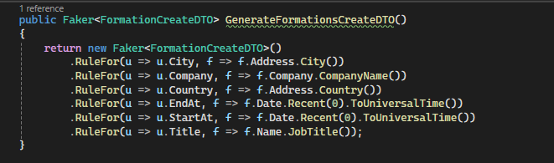

Fonctionnalités
Axes d’amélioration
Conception
Cahier de charges
Contexte et problématique
Tests
Documentation
Déploiement
Sécurité
RGPD
Tests
FullCalendar
Customisablité
Facilité
Gratuit
Tests unitaires
Tests d’intégration
Tests de charge
Gestion des créneaux et réservations
Consultations
Suivi
Payments en ligne
Facturation
Contact
Notes:
Je construit le query => sql
J ajoute les filtres et en suite je traite la recherche qui est un cas particulier

Slide 41

Table des matières
Fonctionnalités
Axes d’amélioration
Conception
Cahier de charges
Contexte et problématique
Tests
Documentation
Déploiement
Sécurité
RGPD
Déploiment
Fonctionnalités
Espace Utilisateur
Étapes du pipeline
Déclenchement
Build
Tests unitaires
Tests d'intégration
Build des images Docker
Déploiement conditionnel
Gestion des créneaux et réservations
Consultations
Payments en ligne
Facturation
Contact
Notes:
🔧 Architecture du pipeline CI/CD
Étapes du pipeline
Déclenchement : Push sur main/master ou pull request
Build : Compilation du code source (.NET + Angular)
Tests unitaires : Validation des composants isolés
Tests d'intégration : Validation de l'ensemble du système
Build des images Docker : Création des conteneurs
Déploiement conditionnel : Selon l'environnement cible
Outils et technologies utilisés
GitHub Actions : Orchestration du pipeline
Docker : Containerisation de l'application
Testcontainers : Bases de données temporaires pour tests
PostgreSQL : Base de données de production et test
🎯 Stratégie de tests automatisés
Tests unitaires
Couverture : AuthService, NotificationsService, FormationsService, OrderService, CursusService, SlotService, AddressesService
Framework : xUnit avec Moq et FluentAssertions
Données : AutoFixture avec Bogus pour génération aléatoire
Isolation : Chaque test indépendant avec base InMemory
Tests d'intégration
Environnement réel : Testcontainers PostgreSQL
Validation complète : API + BDD + authentification
Scénarios : Création, modification, suppression, relations entre entités
Performance : Temps de réponse et charge acceptable

Slide 42

Table des matières
Fonctionnalités
Axes d’amélioration
Conception
Cahier de charges
Contexte et problématique
Tests
Documentation
Déploiement
Sécurité
RGPD
Déploiment
Fonctionnalités
Espace Utilisateur
Définir la version
Connexion Docker hub
Build image
Push Docker hub
Connexion VPS
Lancement script de déploiement
Gestion des créneaux et réservations
Consultations
Payments en ligne
Facturation
Contact
Notes:
🔧 Architecture du pipeline CI/CD
Étapes du pipeline
Déclenchement : Push sur main/master ou pull request
Build : Compilation du code source (.NET + Angular)
Tests unitaires : Validation des composants isolés
Tests d'intégration : Validation de l'ensemble du système
Build des images Docker : Création des conteneurs
Déploiement conditionnel : Selon l'environnement cible
Outils et technologies utilisés
GitHub Actions : Orchestration du pipeline
Docker : Containerisation de l'application
Testcontainers : Bases de données temporaires pour tests
PostgreSQL : Base de données de production et test
🎯 Stratégie de tests automatisés
Tests unitaires
Couverture : AuthService, NotificationsService, FormationsService, OrderService, CursusService, SlotService, AddressesService
Framework : xUnit avec Moq et FluentAssertions
Données : AutoFixture avec Bogus pour génération aléatoire
Isolation : Chaque test indépendant avec base InMemory
Tests d'intégration
Environnement réel : Testcontainers PostgreSQL
Validation complète : API + BDD + authentification
Scénarios : Création, modification, suppression, relations entre entités
Performance : Temps de réponse et charge acceptable

Slide 43


Table des matières
Contexte et problématique
Cahier de charges
Conception
Fonctionnalités
Sécurité
RGPD
Tests
Déploiement
Documentation
Axes d’amélioration
Documentation
Commentaires sur les services
Syntaxes spéciales
Fichiers Markdown
Génération par Compodoc
Notes:
🔧 Architecture du pipeline CI/CD
Étapes du pipeline
Déclenchement : Push sur main/master ou pull request
Build : Compilation du code source (.NET + Angular)
Tests unitaires : Validation des composants isolés
Tests d'intégration : Validation de l'ensemble du système
Build des images Docker : Création des conteneurs
Déploiement conditionnel : Selon l'environnement cible
Outils et technologies utilisés
GitHub Actions : Orchestration du pipeline
Docker : Containerisation de l'application
Testcontainers : Bases de données temporaires pour tests
PostgreSQL : Base de données de production et test
🎯 Stratégie de tests automatisés
Tests unitaires
Couverture : AuthService, NotificationsService, FormationsService, OrderService, CursusService, SlotService, AddressesService
Framework : xUnit avec Moq et FluentAssertions
Données : AutoFixture avec Bogus pour génération aléatoire
Isolation : Chaque test indépendant avec base InMemory
Tests d'intégration
Environnement réel : Testcontainers PostgreSQL
Validation complète : API + BDD + authentification
Scénarios : Création, modification, suppression, relations entre entités
Performance : Temps de réponse et charge acceptable

Slide 44


Table des matières
Contexte et problématique
Cahier de charges
Conception
Fonctionnalités
Sécurité
RGPD
Tests
Déploiement
Documentation
Axes d’amélioration
Documentation
Fonctionnalités
Commentaires sur les contrôleurs
Syntaxes spéciales
Configuration Swagger
Espace Utilisateur
Gestion des créneaux et réservations
Consultations
Payments en ligne
Facturation
Contact
Demo documentations
Notes:
🔧 Architecture du pipeline CI/CD
Étapes du pipeline
Déclenchement : Push sur main/master ou pull request
Build : Compilation du code source (.NET + Angular)
Tests unitaires : Validation des composants isolés
Tests d'intégration : Validation de l'ensemble du système
Build des images Docker : Création des conteneurs
Déploiement conditionnel : Selon l'environnement cible
Outils et technologies utilisés
GitHub Actions : Orchestration du pipeline
Docker : Containerisation de l'application
Testcontainers : Bases de données temporaires pour tests
PostgreSQL : Base de données de production et test
🎯 Stratégie de tests automatisés
Tests unitaires
Couverture : AuthService, NotificationsService, FormationsService, OrderService, CursusService, SlotService, AddressesService
Framework : xUnit avec Moq et FluentAssertions
Données : AutoFixture avec Bogus pour génération aléatoire
Isolation : Chaque test indépendant avec base InMemory
Tests d'intégration
Environnement réel : Testcontainers PostgreSQL
Validation complète : API + BDD + authentification
Scénarios : Création, modification, suppression, relations entre entités
Performance : Temps de réponse et charge acceptable

Slide 45






Documentation
Contexte et problématique
Cahier de charges
Conception
Fonctionnalités
Sécurité
RGPD
Tests
Déploiement
Documentation
Axes d’amélioration
Axes d’amélioration
Bugs
Communication en tant réel
Remboursements
Tests end-to-end
Plus grand échelle
45
Notes:
🔧 Architecture du pipeline CI/CD
Étapes du pipeline
Déclenchement : Push sur main/master ou pull request
Build : Compilation du code source (.NET + Angular)
Tests unitaires : Validation des composants isolés
Tests d'intégration : Validation de l'ensemble du système
Build des images Docker : Création des conteneurs
Déploiement conditionnel : Selon l'environnement cible
Outils et technologies utilisés
GitHub Actions : Orchestration du pipeline
Docker : Containerisation de l'application
Testcontainers : Bases de données temporaires pour tests
PostgreSQL : Base de données de production et test
🎯 Stratégie de tests automatisés
Tests unitaires
Couverture : AuthService, NotificationsService, FormationsService, OrderService, CursusService, SlotService, AddressesService
Framework : xUnit avec Moq et FluentAssertions
Données : AutoFixture avec Bogus pour génération aléatoire
Isolation : Chaque test indépendant avec base InMemory
Tests d'intégration
Environnement réel : Testcontainers PostgreSQL
Validation complète : API + BDD + authentification
Scénarios : Création, modification, suppression, relations entre entités
Performance : Temps de réponse et charge acceptable

Slide 46
Remerciements
Pierre Louis Bastin
Simplon et la wild code School
Beecoming
Notes:
🔧 Architecture du pipeline CI/CD
Étapes du pipeline
Déclenchement : Push sur main/master ou pull request
Build : Compilation du code source (.NET + Angular)
Tests unitaires : Validation des composants isolés
Tests d'intégration : Validation de l'ensemble du système
Build des images Docker : Création des conteneurs
Déploiement conditionnel : Selon l'environnement cible
Outils et technologies utilisés
GitHub Actions : Orchestration du pipeline
Docker : Containerisation de l'application
Testcontainers : Bases de données temporaires pour tests
PostgreSQL : Base de données de production et test
🎯 Stratégie de tests automatisés
Tests unitaires
Couverture : AuthService, NotificationsService, FormationsService, OrderService, CursusService, SlotService, AddressesService
Framework : xUnit avec Moq et FluentAssertions
Données : AutoFixture avec Bogus pour génération aléatoire
Isolation : Chaque test indépendant avec base InMemory
Tests d'intégration
Environnement réel : Testcontainers PostgreSQL
Validation complète : API + BDD + authentification
Scénarios : Création, modification, suppression, relations entre entités
Performance : Temps de réponse et charge acceptable

